Slide 1

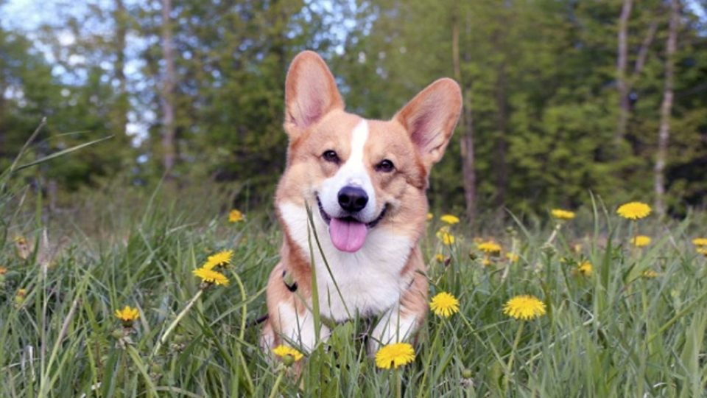

TIẾT 56: BÀI TẬP
Dựa vào kiến thức đã học và những hiểu biết về lớp thú thảo luận nhóm 3 học sinh, trong thời gian 10 phút sử dụng máy tính hoàn thành nội dung bài tập đã gửi tới địa chỉ mail. c2.sinhhoc@gmail.com , sau đó cử đại diện lên bảng trình bày nội dung bài tập của nhóm.
Mail GV: c2hn.ngocanh@gmail.com

Slide 2
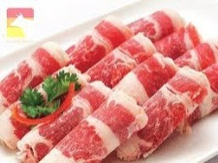
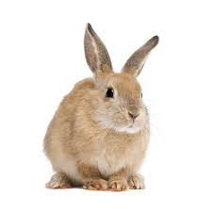
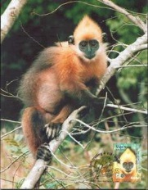
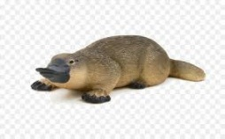
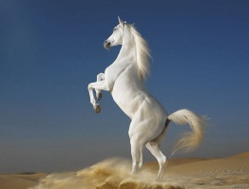
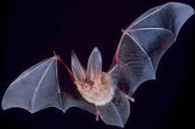
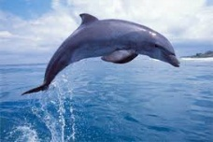
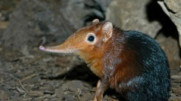
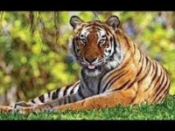
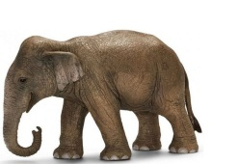

- Phá hoại mùa màng: .....................
- ĐV trung gian truyền bệnh: ..................
- Làm thực phẩm: Lợn
- Lấy .................: Trâu
- Dược liệu: Hươu
- Làm ĐV thí nghiệm:...........
Có hại
Có lợi
Có khoảng 4600 loài
.................
.........................
.........................
...................................
.......... bộ
................
ĐẶC ĐIỂM CHUNG
Thú đẻ con
.....................................
Bộ ...............
CÁC BỘ THÚ
Bộ.................
Bộ thú túi
Các bộ
móng guốc
Bộ ................
Bộ...........
Bộ............
Bộ .............
Bộ .................
Bộ ..................
Bộ ...........
Bộ .........
Mail GV: c2hn.ngocanh@gmail.com

Slide 3




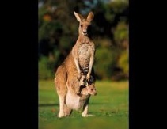


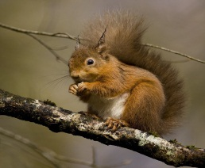
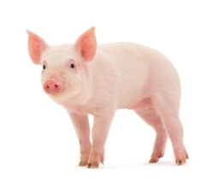



- Phá hoại mùa màng: Chuột đồng
- ĐV trung gian truyền bệnh: Chuột
- Làm thực phẩm: Lợn
- Lấy sức kéo: Trâu
- Dược liệu: Hươu
- Làm ĐV thí nghiệm: Thỏ
Có hại
Có lợi
VAI TRÒ
Có khoảng 4600 loài
Có lông mao
Thú đẻ trứng
Có hiện tượng thai sinh
ĐẶC ĐIỂM CHUNG
26 bộ
ĐA DẠNG
Nuôi con bằng sữa mẹ
Thú đẻ con
Bộ thú huyệt
Bộ linh trưởng
Bộ thú túi
CÁC BỘ THÚ
Bộ Guốc lẻ
Các bộ
móng guốc
Bộ dơi
Bộ cá voi
Bộ Guốc chẵn
Bộ ăn sâu bọ
Bộ gặm nhấm
Bộ ăn thịt
Bộ Voi
Mail GV: c2hn.ngocanh@gmail.com

Slide 4
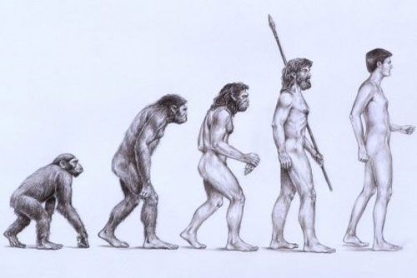
1
2
3
4
5
6
Đội 1
1
Đội 2
2
3
4
5
6
2
3
4
5
1
6
WIN
WIN

Slide 5
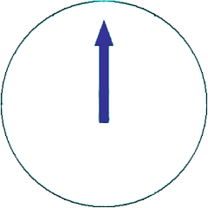
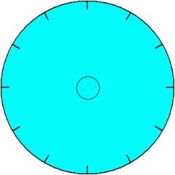
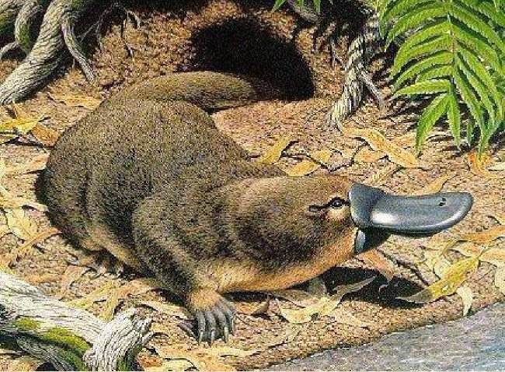


Đặc điểm cơ bản phân biệt bộ thú huyệt với các bộ thú còn lại là gì ?
25
23
0
3
21
5
19
7
17
9
15
11
13
Đáp án

Slide 6
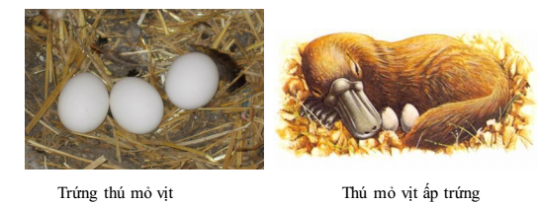
Đặc điểm cơ bản phân biệt bộ thú huyệt với các bộ thú còn lại là gì ?
HOME
Đó là Thú mỏ vịt đẻ trứng – Gọi là hiện tượng noãn thai sinh

Slide 7
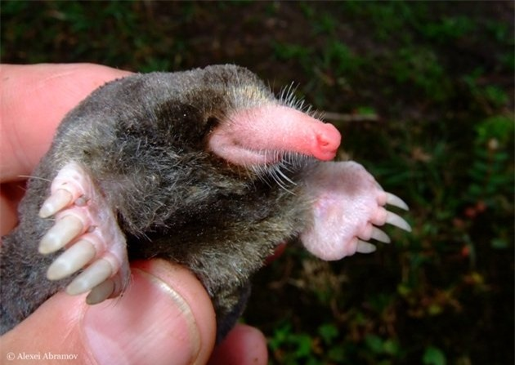
Hãy cho biết động vật sau thuộc bộ thú nào?
25
23
0
3
21
5
19
7
17
9
15
11
13
Đáp án

Slide 8
Hãy cho biết động vật sau thuộc bộ thú nào?
HOME
Loài chuột chũi Euroscaptor orlovi ở miền bắc - Việt Nam .
Chúng thuộc Bộ ăn sâu bọ

Slide 9
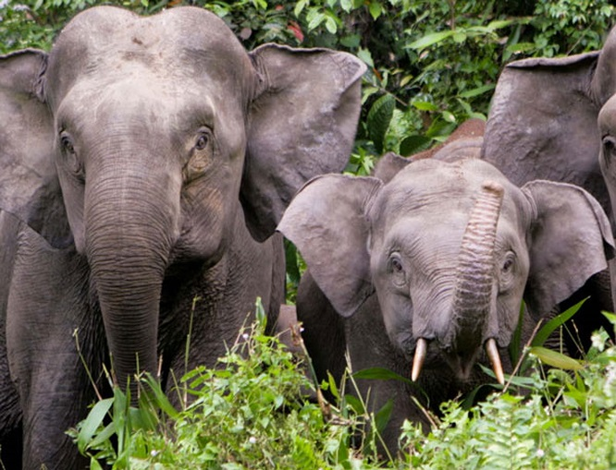
Tại sao bộ voi có số ngón chân lẻ nhưng lại được xếp thành nhóm riêng ?
25
23
0
3
21
5
19
7
17
9
15
11
13
Đáp án

Slide 10
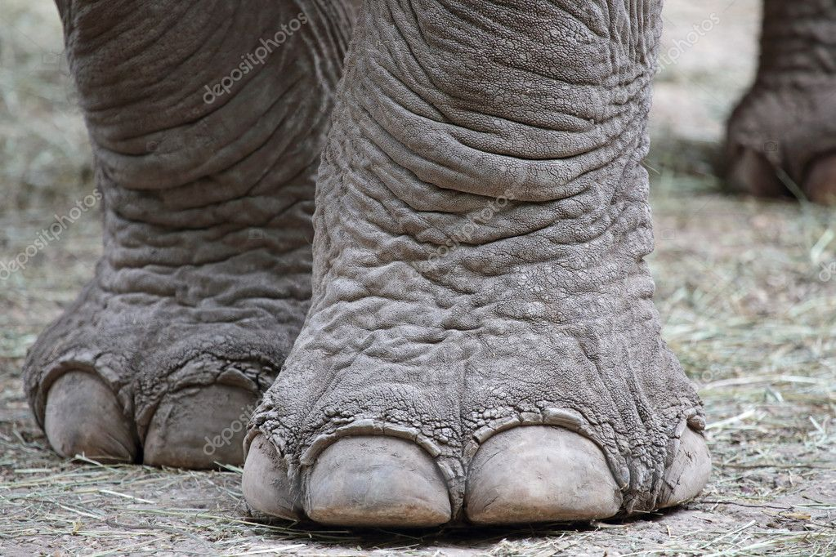
Tại sao bộ voi có số ngón chân lẻ nhưng lại được xếp thành nhóm riêng ?
HOME
Số ngón chân không bị tiêu giảm

Slide 11
Đầu làng có cái mõ Cuối làng có cây cờ Mõ đánh đến đâu Cờ rung đến đó. Là con gì?
25
23
0
3
21
5
19
7
17
9
15
11
13
Đáp án

Slide 12
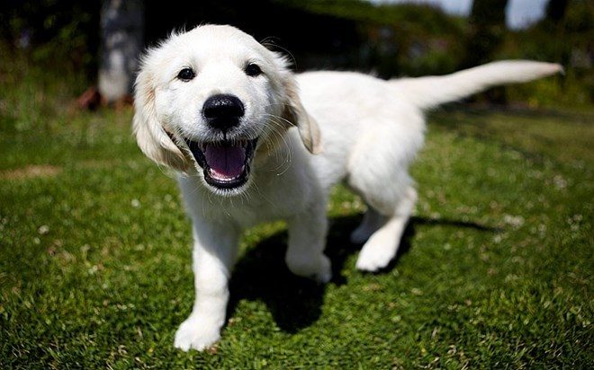

HOME
Con Chó

Slide 13
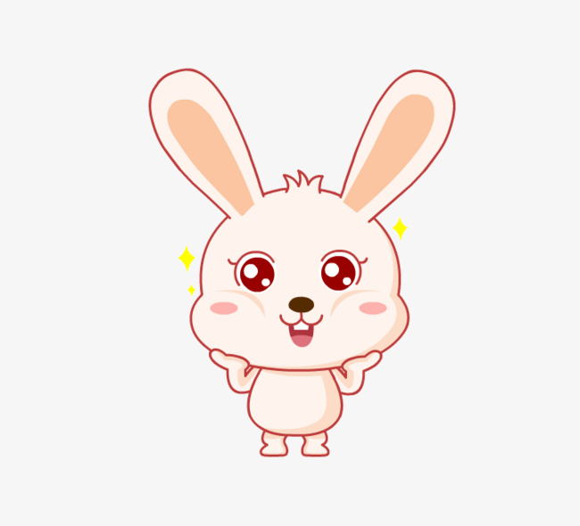
Home

Slide 14
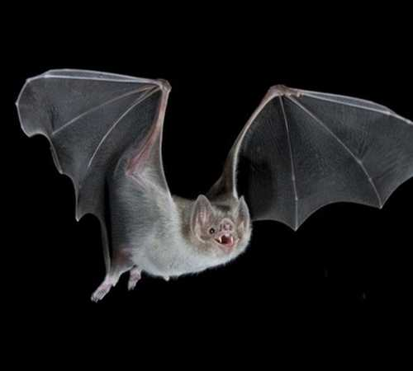
Tại sao dơi biết bay lại không được xếp vào lớp Chim mà xếp vào lớp Thú?
25
23
0
3
21
5
19
7
17
9
15
11
13
Đáp án

Slide 15
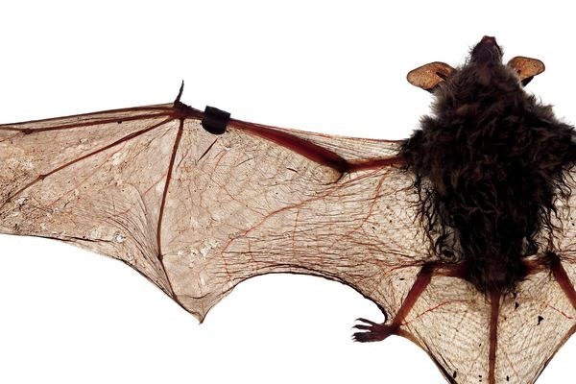
HOME
video
Vì cánh dơi là một màng da mỏng nối liền các xương tay với thân và đuôi rất ngắn.
Dơi đẻ con và nuôi con bằng sữa

Slide 16
Chúc mừng đội 1 đã thắng trong trò chơi này!!!
END

Slide 17
Chúc mừng đội 2 đã thắng trong trò chơi này!!!
END

Slide 18


Hướng dẫn bài tập về nhà
Tổng kết sơ lược về 5 lớp động vật có xương sống theo các gợi ý sau:
Đại diện
Môi trường sống
Hô hấp
Tuần hoàn
Sinh sản
Sử dụng Edraw Mind Map
Nộp vào mail: c2hn.ngocanh@gmail.com

